Slide 1


Slide 2

номинация
ГРАНД

Slide 3
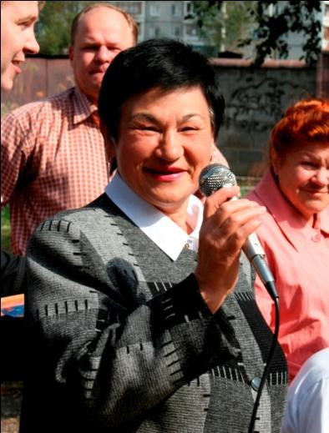
Иркутск
КУЛИК ЗОЯ МИХАЙЛОВНА

Slide 4
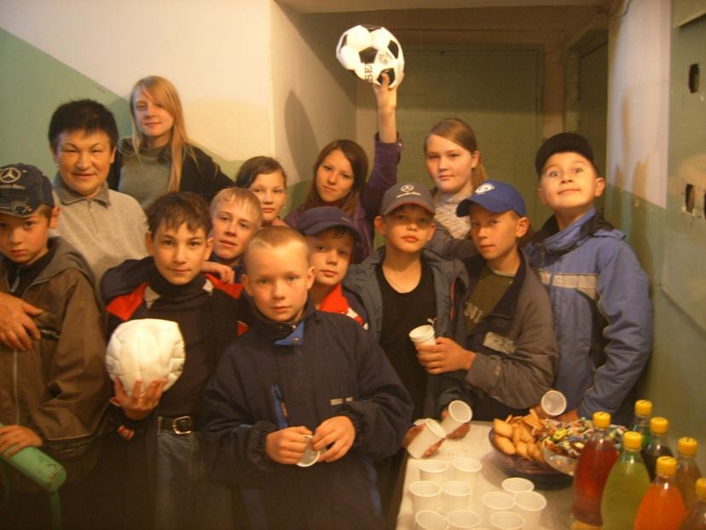
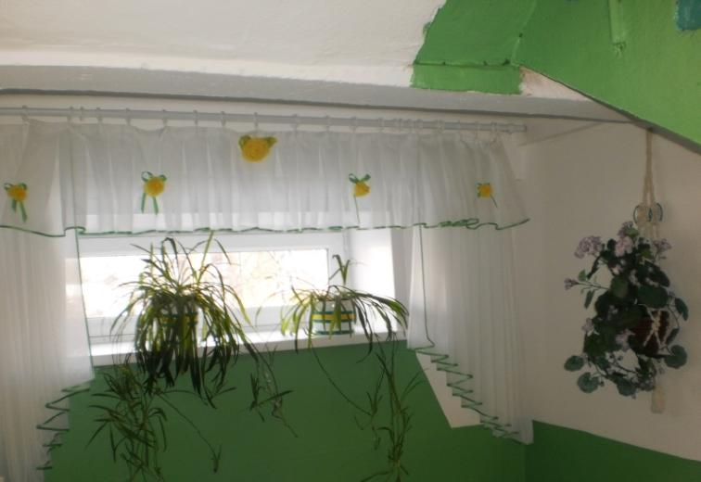

КУЛИК ЗОЯ МИХАЙЛОВНА

Slide 5
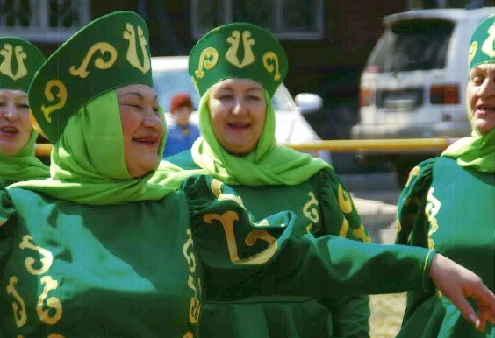
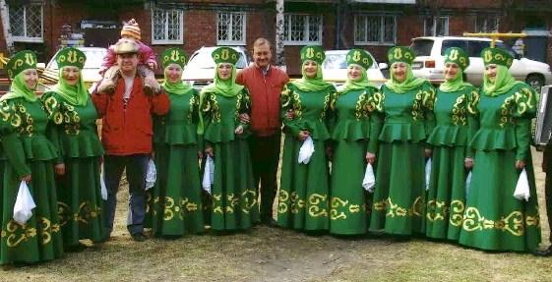
КУЛИК ЗОЯ МИХАЙЛОВНА

Slide 6
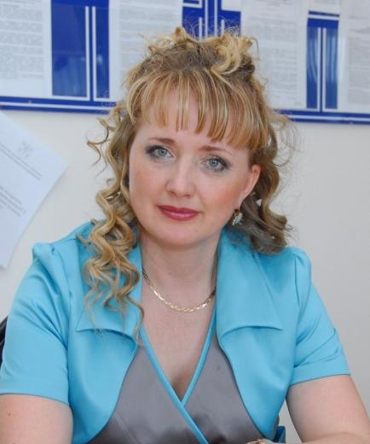
Ноябрьск
АЛЕШИНА ЕЛЕНА ВИКТОРОВНА

Slide 7
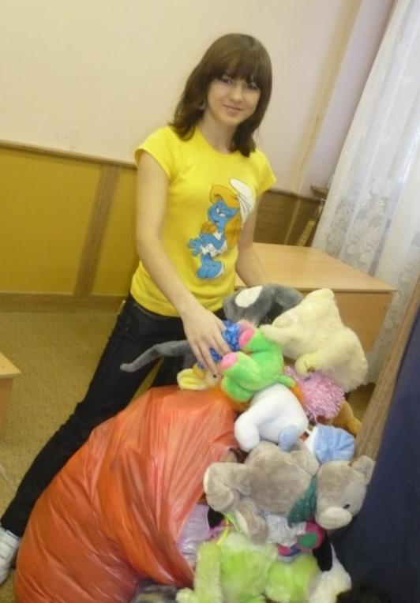
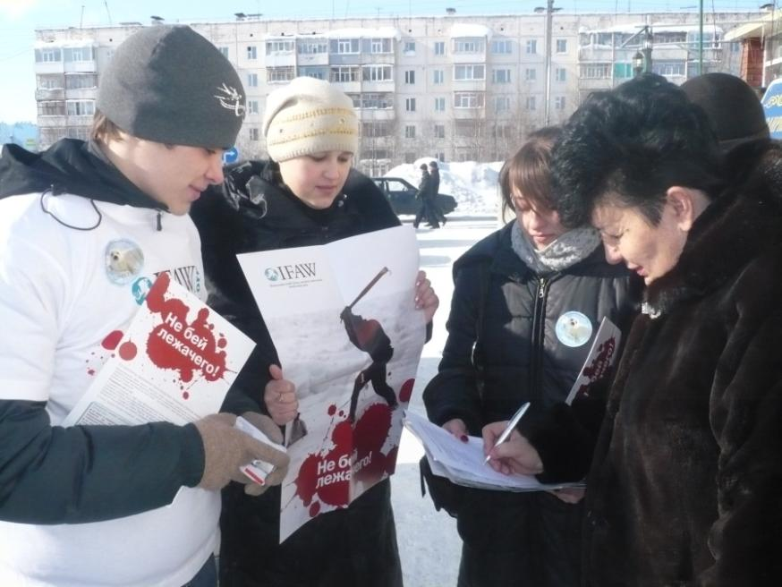

АЛЕШИНА ЕЛЕНА ВИКТОРОВНА

Slide 8
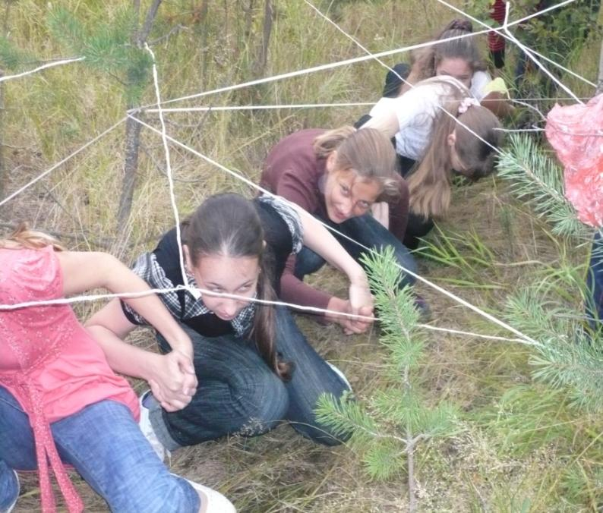
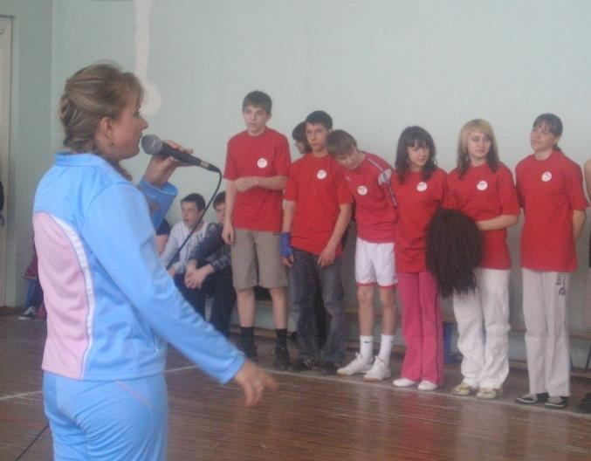
АЛЕШИНА ЕЛЕНА ВИКТОРОВНА

Slide 9
номинация
КЛУБМЕЙКЕР

Slide 10
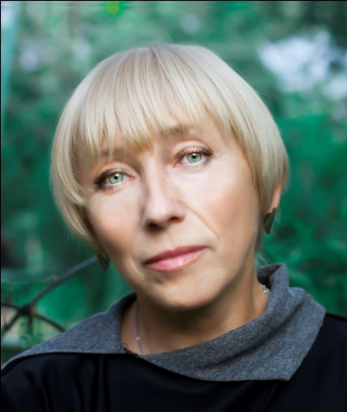
Нижний Новгород
МАЛОВА ГАЛИНА ЮРЬЕВНА

Slide 11
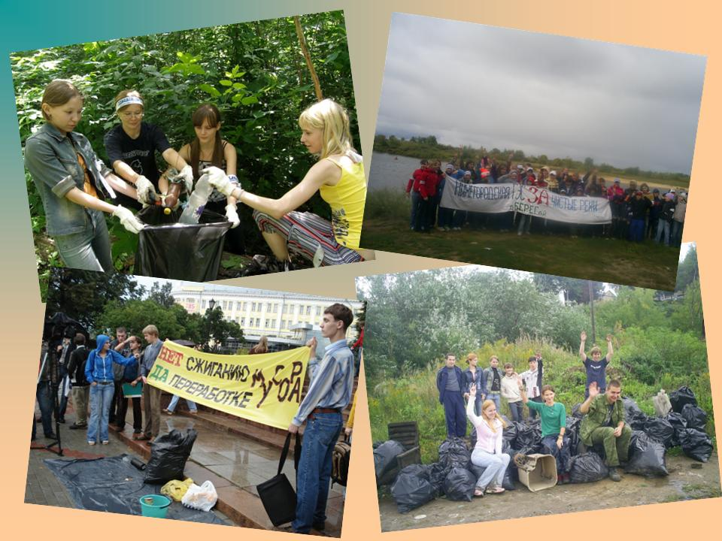
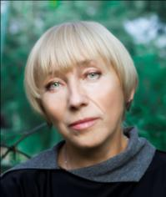
МАЛОВА ГАЛИНА ЮРЬЕВНА

Slide 12
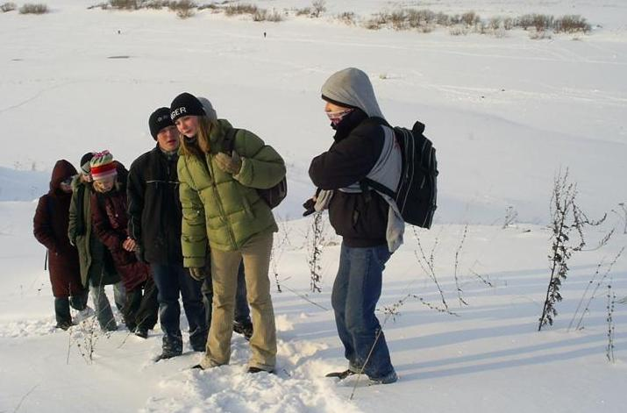
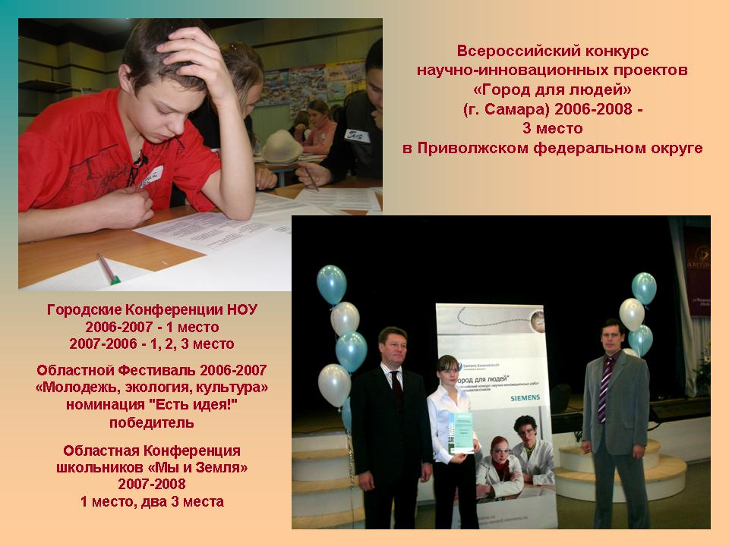
МАЛОВА ГАЛИНА ЮРЬЕВНА

Slide 13
номинация
МЕЦЕНАТ

Slide 14
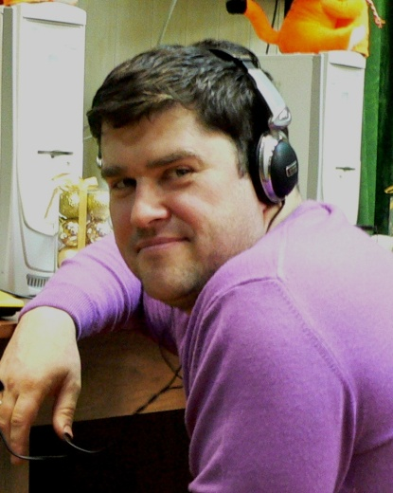
Москва
АНТОНЕНКО АНТОН ВЯЧЕСЛАВОВИЧ

Slide 15
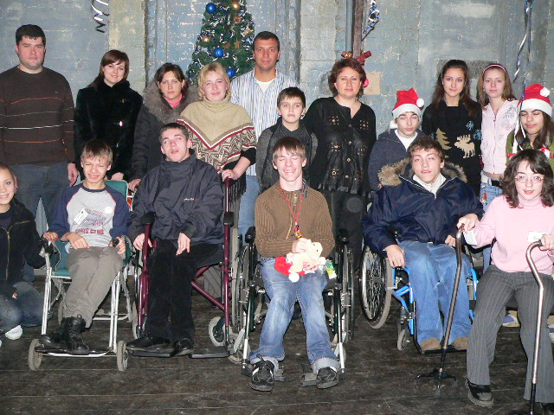
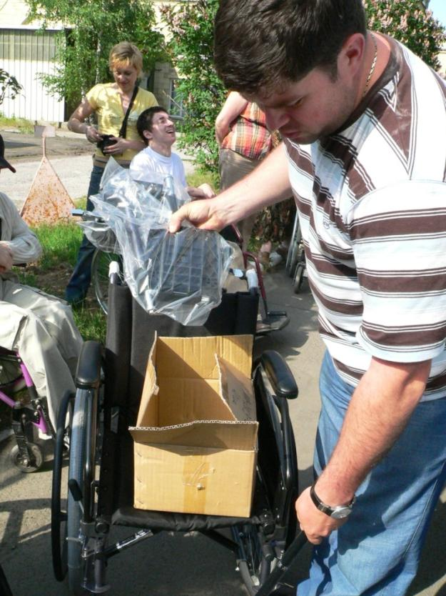

АНТОНЕНКО АНТОН ВЯЧЕСЛАВОВИЧ

Slide 16
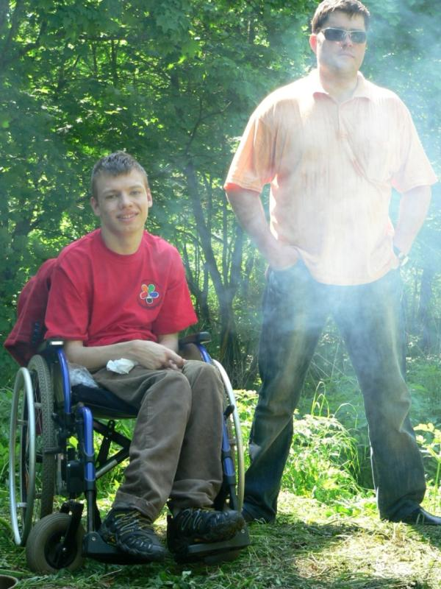
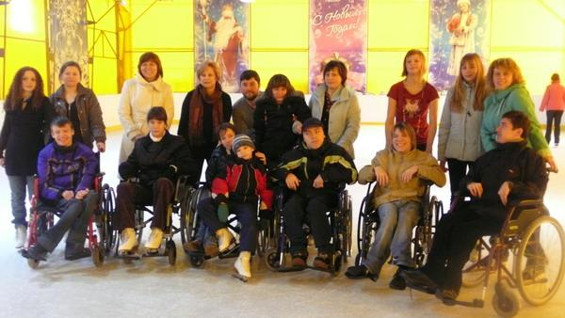
АНТОНЕНКО АНТОН ВЯЧЕСЛАВОВИЧ

Slide 17
номинация
ПРОРЫВ

Slide 18
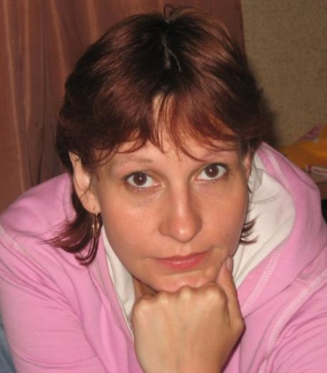
Нижний Новгород
КАРПИЛИНА ЕЛЕНА АЛЕКСАНДРОВНА

Slide 19
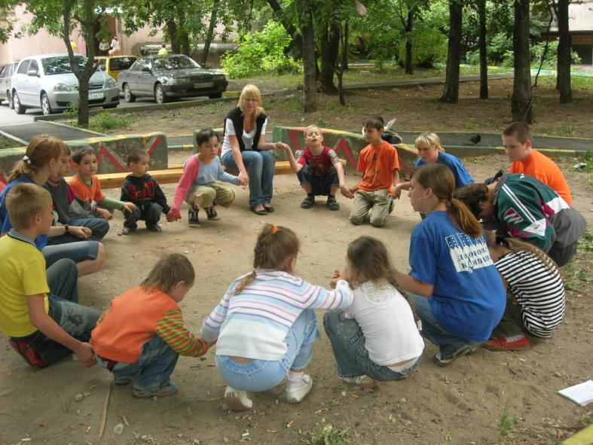
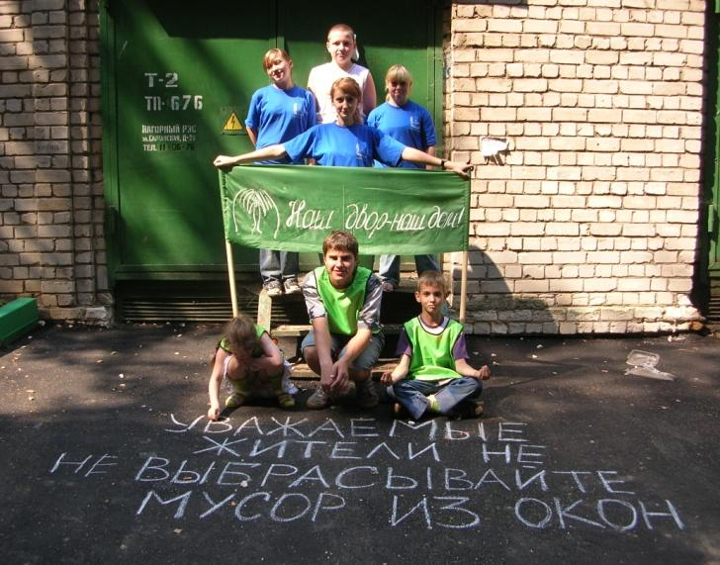

КАРПИЛИНА ЕЛЕНА АЛЕКСАНДРОВНА

Slide 20
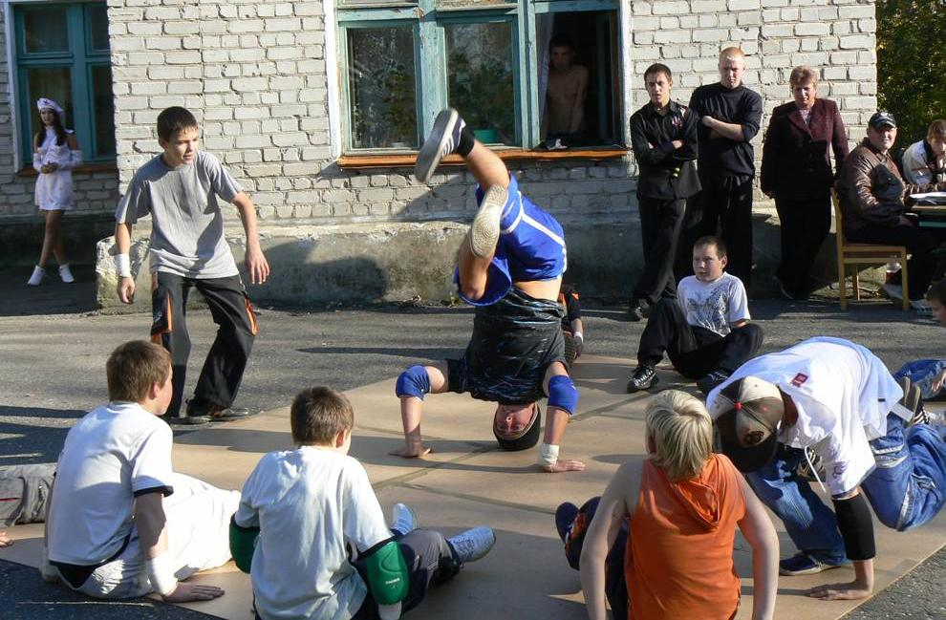
КАРПИЛИНА ЕЛЕНА АЛЕКСАНДРОВНА

Slide 21
номинация
КАПИТАН

Slide 22
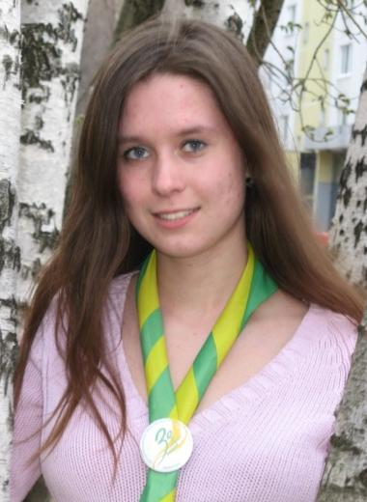
Зеленоград
МАНОХИНА АННА СЕРГЕЕВНА

Slide 23
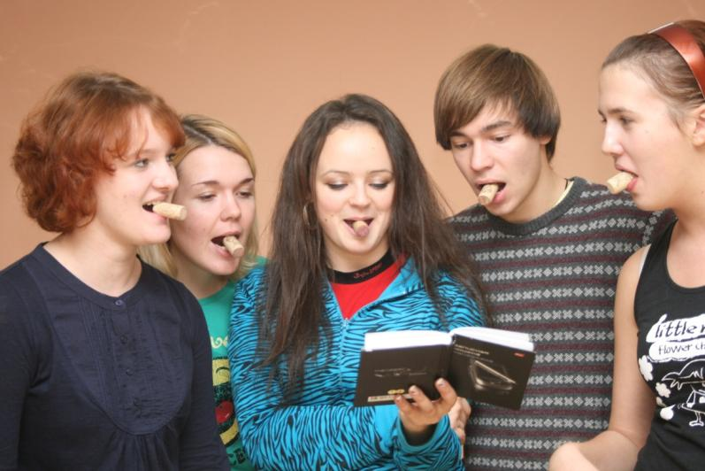
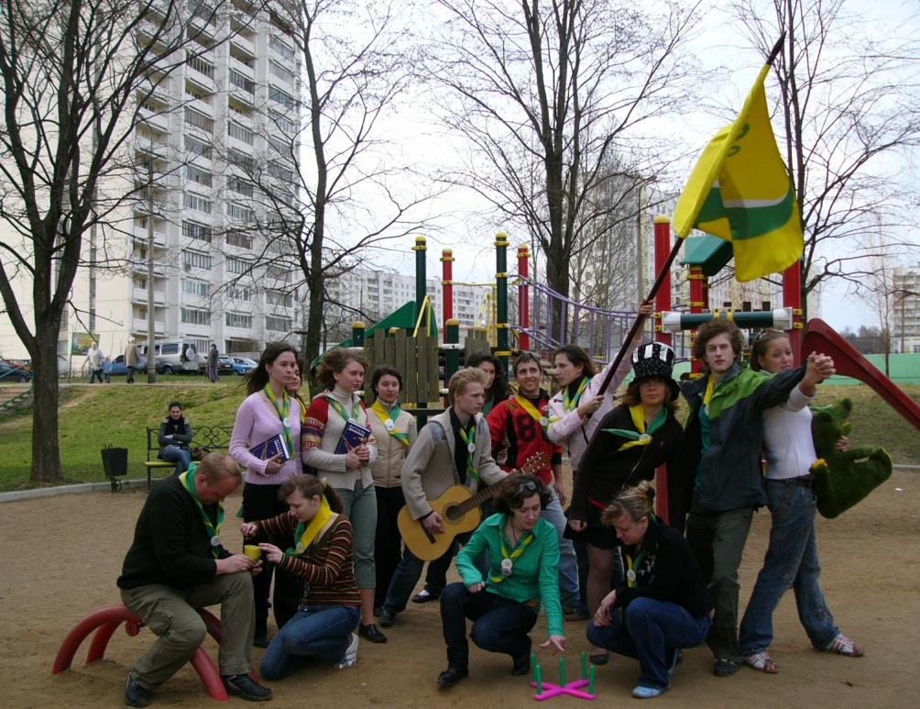

МАНОХИНА АННА СЕРГЕЕВНА

Slide 24
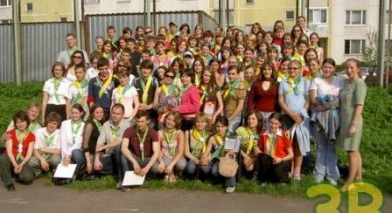
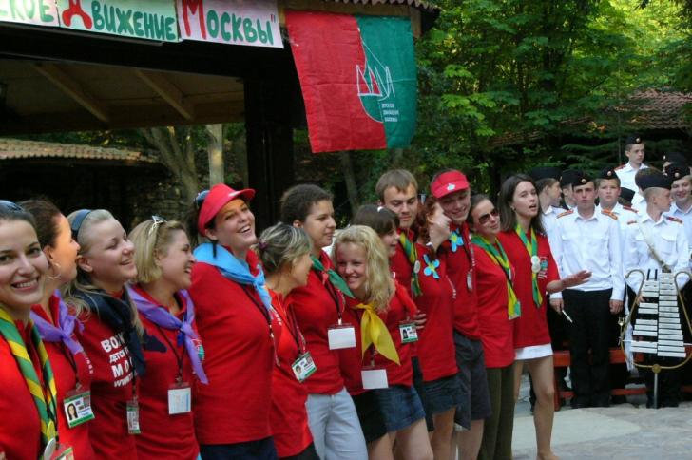
МАНОХИНА АННА СЕРГЕЕВНА

Slide 25
номинация
ИССЛЕДОВАТЕЛЬ

Slide 26
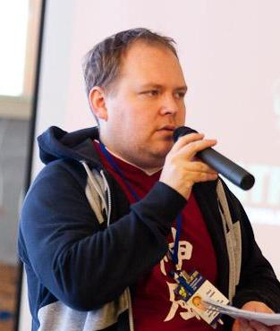
Кострома
КОЖИН ИЛЬЯ РУДОЛЬФОВИЧ

Slide 27
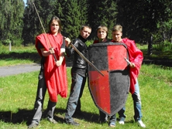
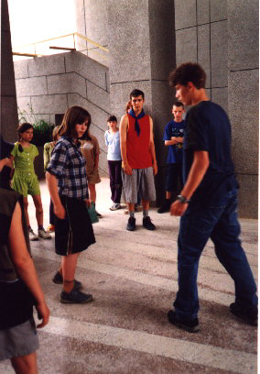

КОЖИН ИЛЬЯ РУДОЛЬФОВИЧ

Slide 28
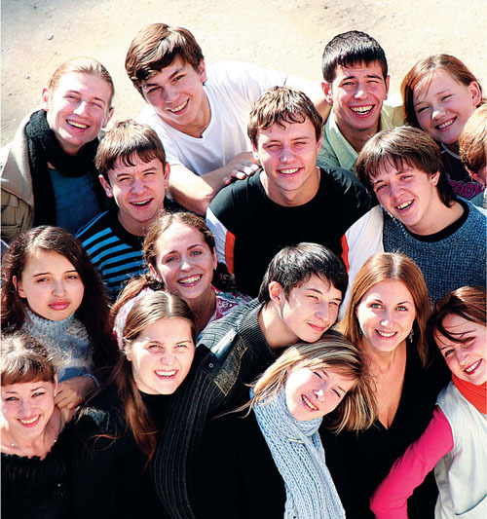
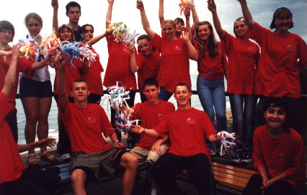
КОЖИН ИЛЬЯ РУДОЛЬФОВИЧ

Slide 29







ЛАУРЕАТЫ 2010

